Slide 1
Богатыри земли русской
Слава русской стороне! Слава русской старине! И про эту старину Я рассказывать начну, Чтобы дети знать могли О делах родной земли.
Prezentacii.com

Slide 2
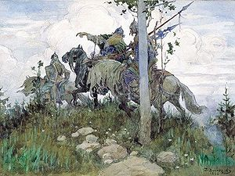
Богатыри - это герои русских былин, совершавшие подвиги во имя Родины, человек безмерной силы, стойкости, отваги, наделенные необыкновенным умом и смекалкой.
Виктор Васнецов «Богатыри на конях.» 1896.

Slide 3
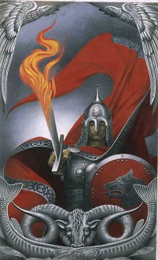
За именем каждого из былинных богатырей стоит конкретный человек живший когда-то давно на Руси, и совершивший свои подвиги только в былинах их характеры приукрашены народом.
Ходил сказитель из селения в селение и рассказывал нараспев (похоже на песню) о героях-богатырях, о их подвигах. Он рассказывал о том, как было. О делах и победах богатырей, о том, как они одолевали злых врагов, защищали свою землю, проявляли свою храбрость, мужество, смекалку, доброту.
Константин Васильев
«Русский витязь»

Slide 4
Сказитель так и говорил:
Расскажу я вам про дела старые, Да про старые, про бывалые, Да про битвы, да про сражения, Да про подвиги богатырские!

Slide 5
Вот так слагалась былина. В русском народе много столетий из уст в уста, от деда к внуку переходили былины о могучих богатырях.
В былинах отражалась жизнь русского народа, которая была очень нелёгкой на Руси. Почти в каждой из былин упоминается Киев, Русь, Русская земля, Родина, Россия – какие красивые и загадочные слова.
Русь. Совсем короткое слово. Оно пришло к нам из седой древности и навеки осталось с нами.

Slide 6
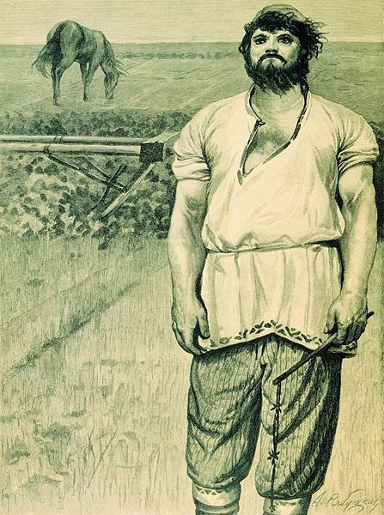
МИКУЛА СЕЛЯНИНОВИЧ
Он представитель земледельческого быта, обладающий не количественной, как Святогор, а качественной силой, которую можно назвать выносливостью.
Былина о нём так говорит:
Он одной рукой камень вывернет, А двумя – то руками быка свалит, Зовут его Микула Селянинович.
Микула Селянинович помогал защищать свою землю от врагов, но труд свой земледельческий не бросал. Он говорил: «Кто ж тогда Русь кормить будет?»
Встречается в 2-х былинах: о Святогоре и о Вольге Святославиче.
Андрей Рябушкин
«Микула Селянинович», 1895г.

Slide 7
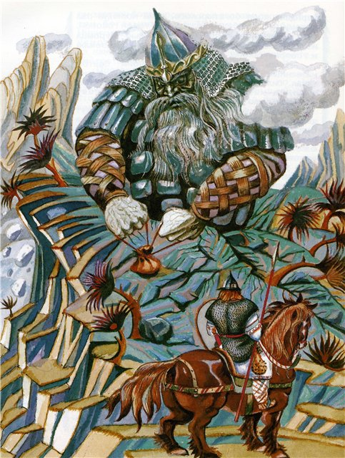
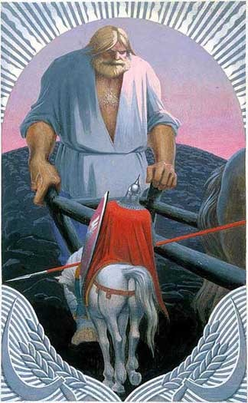
Георгий Юдин
Микула Селянинович и Святогор.
Константин Васильев
«Встреча Вольги и Микулы Селяниновича»

Slide 8
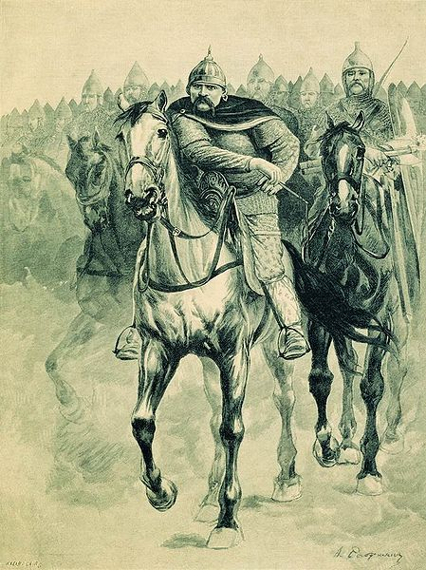
ВОЛГА ВСЕСЛАВЬЕВИЧ
Основные былины о Вольге рассказывают о его чудесном рождении от змея, походе в Индию и противоборстве с Микулой Селяниновичем.
Вольга Святославович, оборотень и охотник, относится к числу самых древнейших богатырей.
Андрей Рябушкин
«Волга Всеславьевич или Волх Всеславич »,
1895 г.

Slide 9
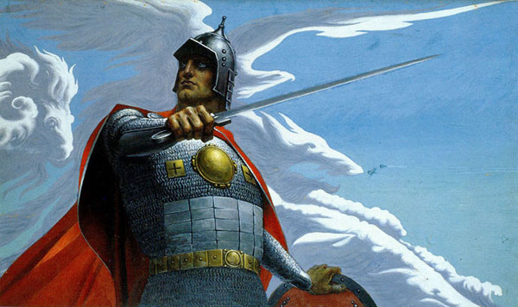
Константин Васильев «Вольга Святославович»

Slide 10
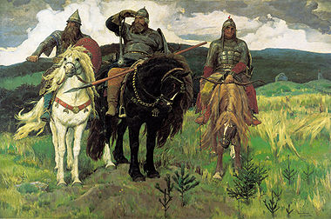
Самые известные былинные богатыри:
Илья Муромец, Алеша Попович,
Добрыня Никитич.
В.М.Васнецова «Богатыри».

Slide 11
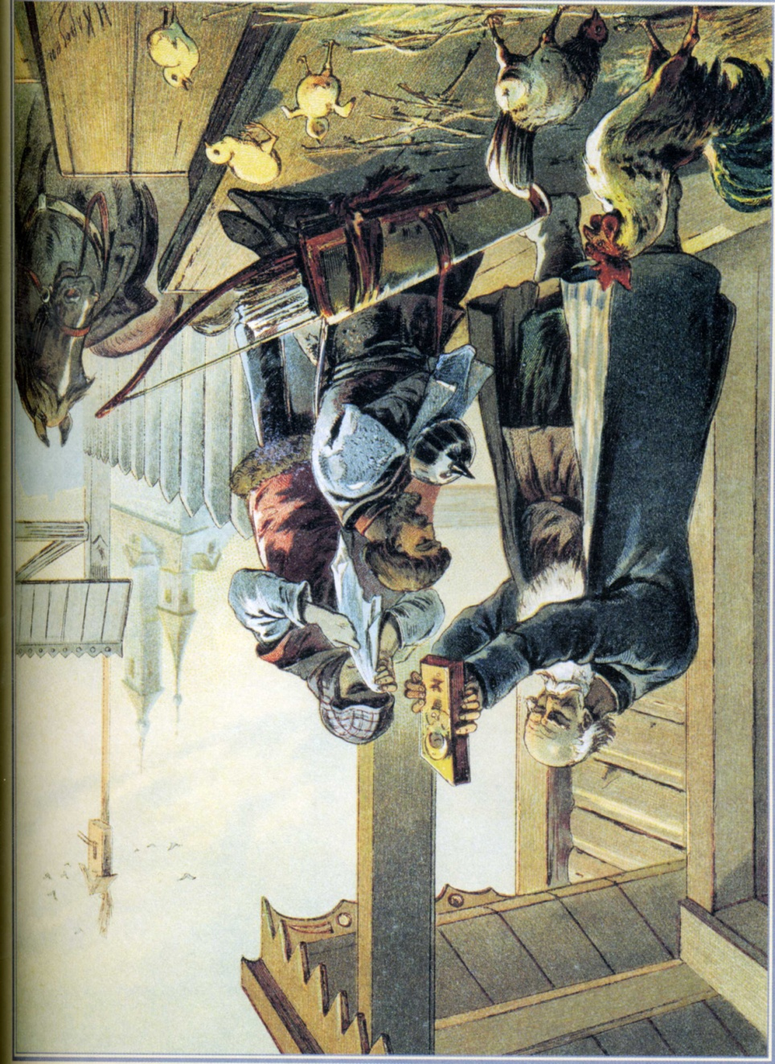
ИЛЬЯ МУРОМЕЦ
- представитель всех русских богатырей и в глазах народа является представителем крестьянского сословия.
Илья отличается огромной силой, которой не обладают другие младшие богатыри, но сила эта не количественна, а качественна, причём силу физическую сопровождает нравственная: спокойствие, стойкость, простота, отеческая заботливость, сдержанность, благодушие, скромность, независимость характера.
Н.Каразин
Иллюстрация к былине «Илья Муромец»
Илья просит благословение у родителей на службу князю Владимирую.

Slide 12
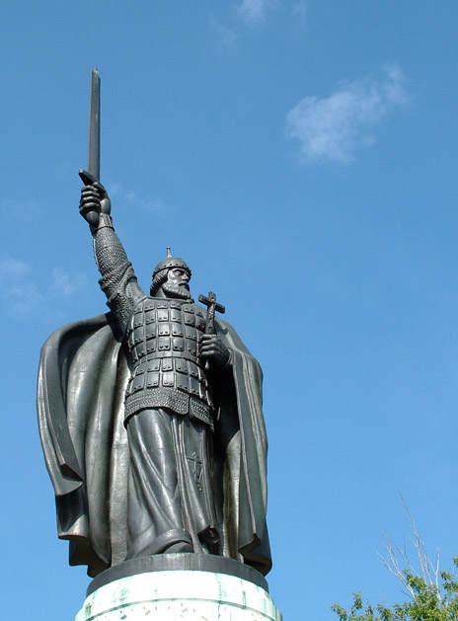
Памятник Илье Муромцу в Муроме.

Slide 13
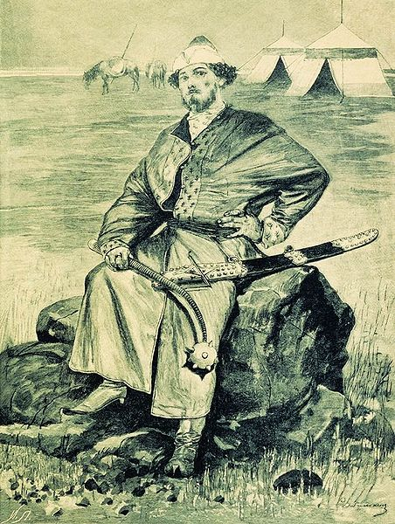
АЛЁША ПОПОВИЧ
Алёша Попович тесно связан с Ильёй Муромцем и с Добрыней Никитычем: он находится в постоянных отношениях с ними. Кроме того, между Алёшей и Добрыней существует поражающее сходство не в характерах, а в приключениях и некоторых других обстоятельствах их жизни; именно, былины о змееборстве Добрыни и Алёши почти совершенно сходны друг с другом.
Андрей Рябушкин
«Алёша Попович», 1895 г.

Slide 14
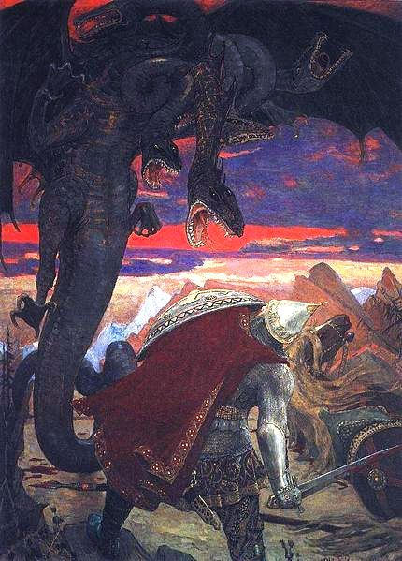
ДОБРЫНЯ
НИКИТИЧ
- он стрелец и боец отличный, на речах разумен, в жизни был тихий и спокойный.
Добрыню Никитича уже давно многие сопоставляли с летописным Добрыней, дядей Владимира, и считали его представителем высшего русского общества, типом князя-дружинника.
Виктор Васнецов
« Бой Добрыни Никитича с семиглавым Змеем Горынычем» 1913—1918 г.

Slide 15
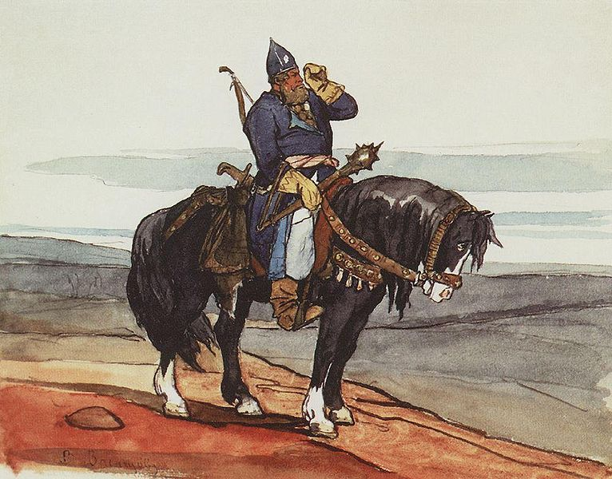
Завет богатырей к нам, своим потомкам:
– Защищать свою Родину, беречь её. -
- Защищать слабых, бедных, стариков и детей.
- Быть сильными, храбрыми, мужественными, отважными.
- Любить свою родную землю, свой народ, свою страну и Родину.
Виктор Васнецов «Богатырь» 1878.

Slide 16
А и сильные, могучие богатыри на славной Руси! Не скакать врагам по нашей Земле! Не топтать их коням Землю Русскую Не затмить им солнце наше красное! Век стоит Русь – не шатается! И века простоит – не шелохнётся!
А преданья старины Забывать мы не должны. Слава русской старине! Слава русской стороне!

